Slide 1






«ФОП ДО – эволюционный шаг
в развитии отечественного дошкольного образования»
Гогоберидзе А.Г., доктор педагогических наук, профессор,
зав.кафедрой дошкольной педагогики РГПУ им. А.И. Герцена,
зам.зав.лабораторией дошкольного образования ИВФ РАО
agogoberidze@herzen.spb.ru
Методический семинар «Реализация ФОП ДО в образовательной практике»
Казань, КФУ, 27.06.23
Уфа, БГПУ им. М. Акмуллы, 29.06.23

Slide 2





В Российской Федерации сложилась одна из лучших в мире систем ДОШКОЛЬНОГО ОБРАЗОВАНИЯ
Система дошкольного образования
Пространство и уклад жизнедеятельности ребенка в детском саду.
Возрасто-сообразны, учитывают особенности, потребности и интересы дошкольника
Ребенок в детском саду может прожить самоценный период дошкольного детства, активно включаясь в доступные и интересные виды деятельности, пробуя разные социальные способы поведения и взаимодействия.
Педагог детского сада организует процессы развития ребенка как личности, субъекта деятельности, индивидуальности в условиях специально организованного образовательного процесса.

Slide 3



Образовательная направленность отечественной системы дошкольного образования
Специально отобранное, психологически целесообразное, доступное и интересное СОДЕРЖАНИЕ дошкольного образования.
Особая, ДОПРЕДМЕТНАЯ СИСТЕМА знаний, умений, навыков, опыта отношений и деятельности,
В процессе освоения, присвоения и творческого обогащения которых происходит психическое, социальное, личностное и иное развитие ребенка
Уникальные МЕТОДИКИ ДОШКОЛЬНОГО ОБРАЗОВАНИЯ.
Системы методов, инструментов и форм взаимодействия с дошкольниками, направленных на развитие и воспитание личности ребенка в той или иной СОДЕРЖАТЕЛЬНОЙ ОБЛАСТИ.
Помогают ребенку освоить содержание и достичь ОБРАЗОВАТЕЛЬНЫХ РЕЗУЛЬТАТОВ, свидетельствующих о динамике индивидуального развития и о готовности к переходу на следующую образовательный уровень.
Теоретические основы отечественной системы дошкольного образования

Slide 4




Программность дошкольного образования
ПРОГРАММНОСТЬ
системообразующая, сущностная характеристика отечественной системы дошкольного образования.
ПРОГРАММА
цели, задачи, планируемые результаты, содержание образовательного процесса
Ст. 12 ФЗ «Об образовании в Российской Федерации». Образовательные программы определяют содержание образования. Содержание образования должно содействовать взаимопониманию и сотрудничеству между людьми, народами независимо от расовой, национальной, этнической, религиозной и социальной принадлежности, учитывать разнообразие мировоззренческих подходов, способствовать реализации права обучающихся на свободный выбор мнений и убеждений, обеспечивать развитие способностей каждого человека, формирование и развитие его личности в соответствии с принятыми в семье и обществе духовно-нравственными и социокультурными ценностями.

Slide 5
Программность дошкольного образования
Программа образования
Планируемые результаты.
К чему стремиться?
Содержание.
Какая часть культуры передается?
Программа школьного образования
Планируемые результаты.
Измеряемые результаты обучения/воспитания по освоению содержания
Содержание.
Предметная область - наука
Программа дошкольного образования
Планируемые результаты.
Целевые ориентиры развития (воспитания, обучения)
Содержание.
Допредметное содержание, ориентированное на развитие (воспитание, обучение)
Методика развития речи
Методика формирования элементарных математических представлений
Методика развития детской изобразительной деятельности
Методика музыкального воспитания
Как измерить?
Доказать результаты образования?

Slide 6
Контакты (если нужны)
Этапы становления программности дошкольного образования
I ЭТАП разработки первых программ детских садов. 20-е – 40-е гг. 20 века.
1919 г. – «Инструкция по ведению очага и детского сада». Необходимость научно-обоснованной программы работы детского сада.
1934 г. - «Программа работы детского сада».
1938 г. - «Руководство для воспитателей детского сада».
II ЭТАП создания и существования единой образовательной программы дошкольного образования. 50-е – 80-е гг. 20 века.
1962 г. - «Программа воспитания в детском саду». Единая программа воспитательно-образовательной работы с детьми от раннего возраста до поступления в школу, утверждена Министерством просвещения РСФСР. Академия педагогических наук РСФСР и Академии медицинских наук СССР.
1978 г. - восьмое издание «Программы воспитания в детском саду»
1984 г. - типовая «Программа воспитания и обучения в детском саду».
III ЭТАП вариативных программ дошкольного образования. 80-е гг. 20 века – первое десятилетие 21 века.
1989 г. - «Концепция дошкольного воспитания».
1989 … - вариативные программы дошкольного образования
IV ЭТАП стандартизации и нормативной оформленности уровня дошкольного образования. 10-е гг. 21 века – 2022 год.
2010 г. - Федеральные государственные требования к структуре основной общеобразовательной программы дошкольного образования.
2012 г. новый «Закон об образовании в РФ». Впервые нормативно закрепил образовательный статус дошкольного образования как первого уровня системы общего образования.
2013 г. - ФЕДЕРАЛЬНЫЙ ГОСУДАРСТВЕННЫЙ ОБРАЗОВАТЕЛЬНЫЙ СТАНДАРТ ДОШКОЛЬНОГО ОБРАЗОВАНИЯ (ФГОС ДО). Регламентирует функционирование системы дошкольного образования.
2015 г. - Примерная основная образовательная программа дошкольного образования (ПООП ДО).
Навигатор образовательных программ дошкольного образования (21 комплексная программа и 23 парциальные программы). На основе ПООП и программ навигатора ДОО разрабатывают образовательные программы.
V ЭТАП создания целостного, единого образовательного пространства Российской Федерации.
Сентябрь 2022 г. – изменения в «Закон об образовании Российской Федерации» . Федеральная основная общеобразовательная программа.
Федеральная основная общеобразовательная программа определяет единые для Российской Федерации:
- базовые объем и содержание дошкольного образования,
- планируемые результаты освоения образовательной программы.
.

Slide 7
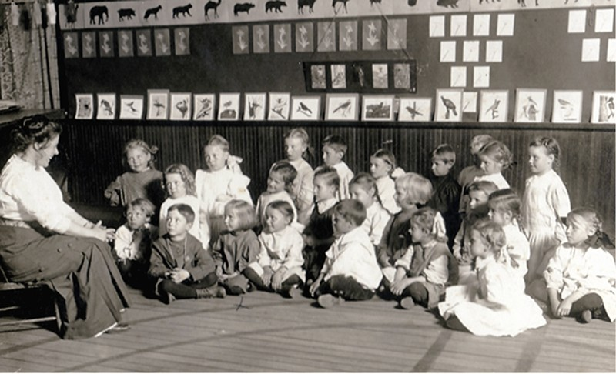
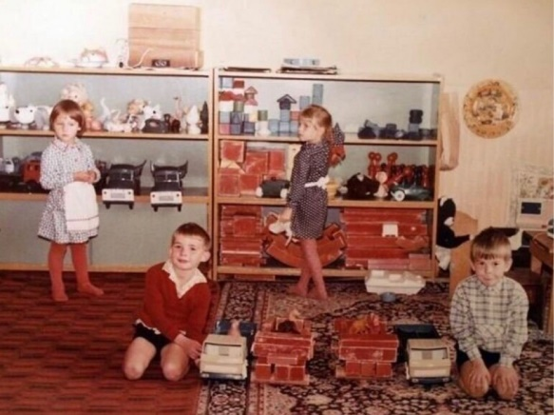
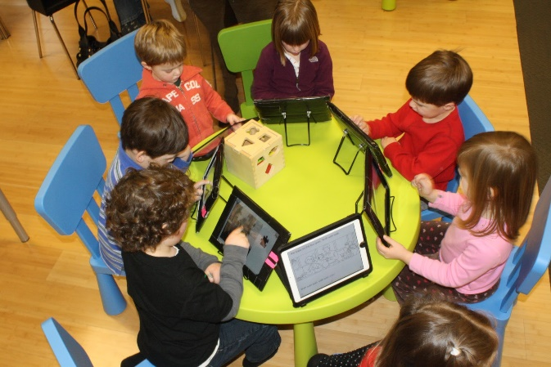
Становление отечественной системы дошкольного образования
Оформление пространства жизни, деятельности и образования ребенка дошкольного возраста
Модели дошкольных образовательных систем
Оформление допредметного, человекоориентированного программного содержания дошкольного образования
Оформление допредметных методик развития (воспитания, обучения) ребенка
От познания и понимания процессов, происходящих с ребенком
К поиску условий формирования социального и культурного опыта, как результата и источника внутреннего развития

Slide 8
ФГОС дошкольного образования
Дошкольное образование
как пространство первичной социализации ребенка
Дошкольное образование как система образования детей
ФГОС дошкольного образования
Дошкольное образование как модель образования
Дошкольное образование как модель условий
Дошкольное образование как модель образования
Дошкольное образование как модель условий

Slide 9
Программа дошкольного образования. Ребенок
Программа формируется как программа психолого-педагогической поддержки позитивной СОЦИАЛИЗАЦИИ И ИНДИВИДУАЛИЗАЦИИ, развития личности детей дошкольного возраста
Программа направлена на создание условий развития дошкольников, открывающих возможности позитивной социализации ребёнка, его всестороннего личностного развития, развития инициативы и творческих способностей на основе сотрудничества со взрослыми и сверстниками и соответствующим дошкольному возрасту видам деятельности.
Программа направлена на создание развивающей образовательной среды, которая представляет собой систему условий социализации и развития детей, включая:
пространственно-временные,
социальные (формы сотрудничества и общения, отношения всех участников образовательного процесса, включая педагогов, детей, родителей, администрацию и др.),
деятельностные условия (доступность и разнообразие видов деятельности, соответствующих возрастным и индивидуальным особенностям дошкольников, задачам развития и социализации).
Целью Федеральной программы является разностороннее развитие ребёнка в период дошкольного детства с учётом возрастных и индивидуальных особенностей НА ОСНОВЕ духовно-нравственных ценностей российского народа, исторических и национально-культурных традиций.
Цель Федеральной программы достигается через решение следующих задач:
приобщение детей (в соответствии с возрастными особенностями) к базовым ценностям российского народа; создание условий для формирования ценностного отношения к окружающему миру, становления опыта действий и поступков на основе осмысления ценностей;
построение (структурирование) содержания образовательной деятельности на основе учёта возрастных и индивидуальных особенностей развития;
создание условий для равного доступа к образованию для всех детей дошкольного возраста с учётом разнообразия образовательных потребностей и индивидуальных возможностей;
охрана и укрепление физического и психического здоровья детей, в том числе их эмоционального благополучия;
обеспечение развития физических, личностных, нравственных качеств и основ патриотизма, интеллектуальных и художественно-творческих способностей ребёнка, его инициативности, самостоятельности и ответственности;
достижение детьми на этапе завершения ДО уровня развития, необходимого и достаточного для успешного освоения ими образовательных программ начального общего образования.

Slide 10


ФГОС дошкольного образования… А дальше?
Содержание
Задачи
Ценности
Содержание
Задачи
Ценности
Содержание
Задачи
Ценности
ПООП

Slide 11

ФГОС дошкольного образования… ФОП…
Федеральная программа определяет единые для РФ:
базовые объем и содержание ДО;
планируемые результаты освоения образовательной программы
Федеральная программа разработана в соответствии с ФГОС ДО
Парциальные программы
Вариативные методики
Парциальные программы
Вариативные методики
Парциальные программы
Вариативные методики

Slide 12

Контакты (если нужны)
ФОП дошкольного образования…
ФОП ДО
методики
методики
методики
методики
ЗАДАЧИ / ПЛАНИРУЕМЫЕ РЕЗУЛЬТАТЫ
СОДЕРЖАНИЕ ДОШКОЛЬНОГО ОБРАЗОВАНИЯ
методики
методики
методики
методики
ПЕДАГОГ

Slide 13
ФОП дошкольного образования. Теоретические основы
Индивид
социум
Личность
субъект
индивидуальность
Социальный опыт
Ценности …..
Поведение….
Деятельность….
Общение
Культурный опыт
культура

Slide 14
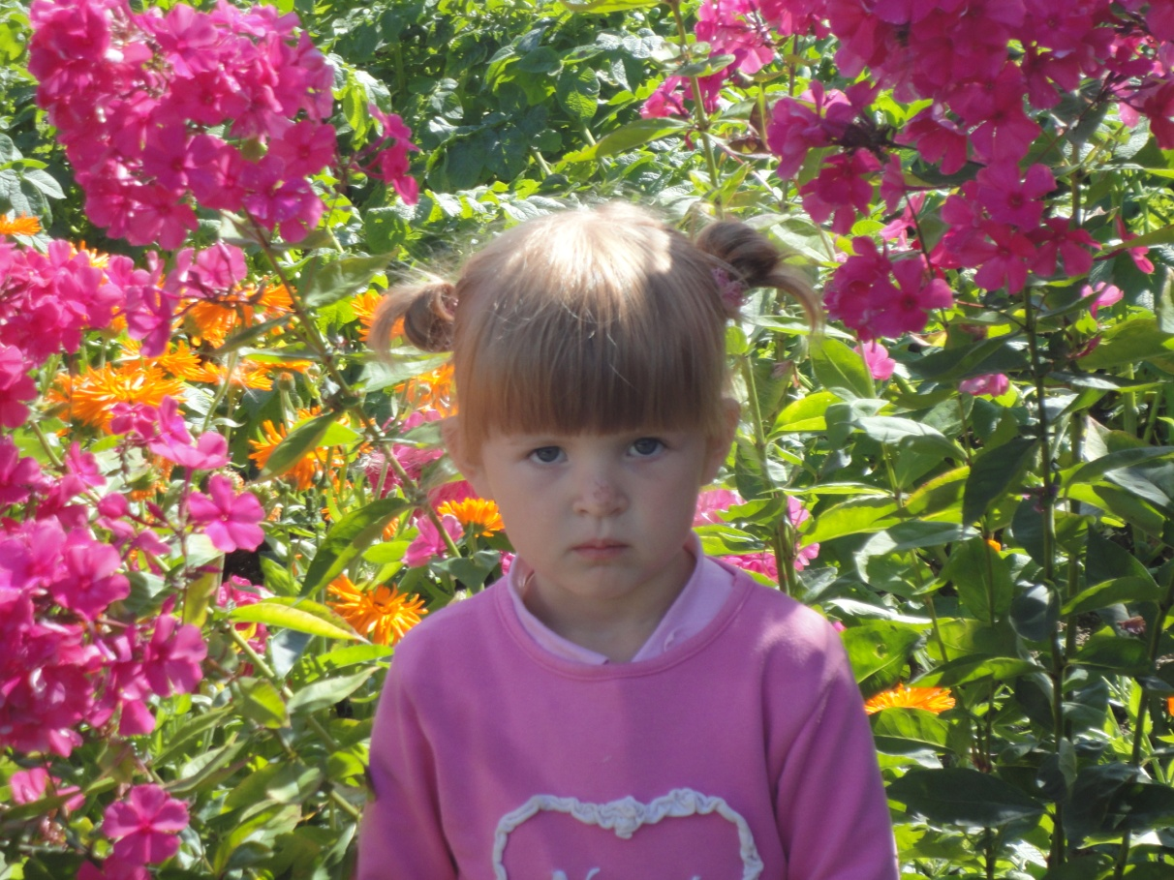
ФОП дошкольного образования. Теоретические основы
ИНТЕРИОРИЗАЦИЯ
ЭКСТЕРИОРИЗАЦИЯ

Slide 15
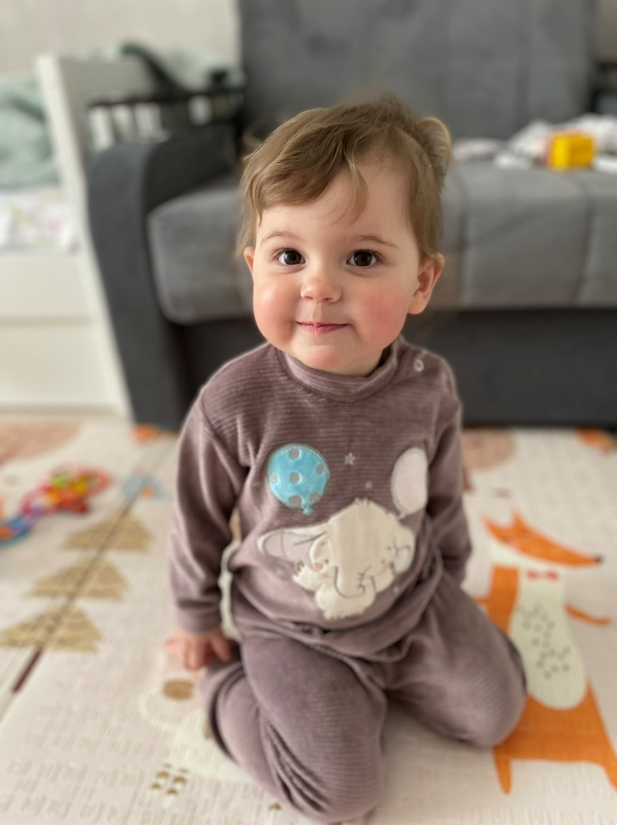
ФОП дошкольного образования. Теоретические основы
ФОП дошкольного образования. Теоретические основы
Полноценное проживание детства, амплификация развития
Поддержка инициативы в разных видах деятельности
Приобщение к социокультурным нормам, традициям семьи, общества и государства
Сотрудничество с семьей
Ребенок – субъект образования, учет индивидуальных особенностей и образовательных потребностей
Формирование познавательных интересов познавательной активности
Возрастоадекватность ДО
Этнокультурная ситуация развития детей
Взаимодействие, и сотрудничество
Формирование системы ценностей и отношений
ФГОС дошкольного образования

Slide 16
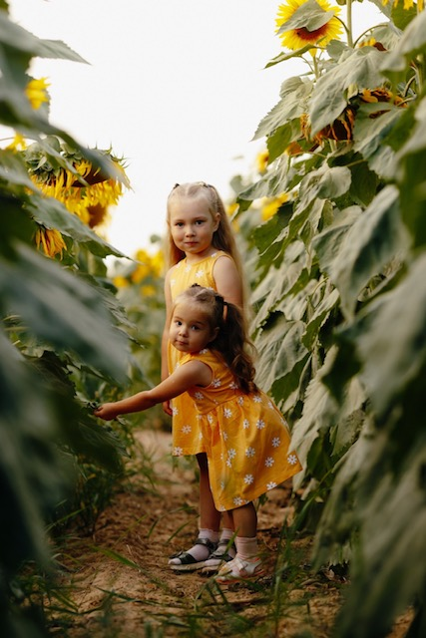
ФОП дошкольного образования.
ОО «Социально-коммуникативное развитие»
Гражданственность и патриотизм
Социальные отношения
Формирование безопасного поведения
Трудовое воспитание

Slide 17
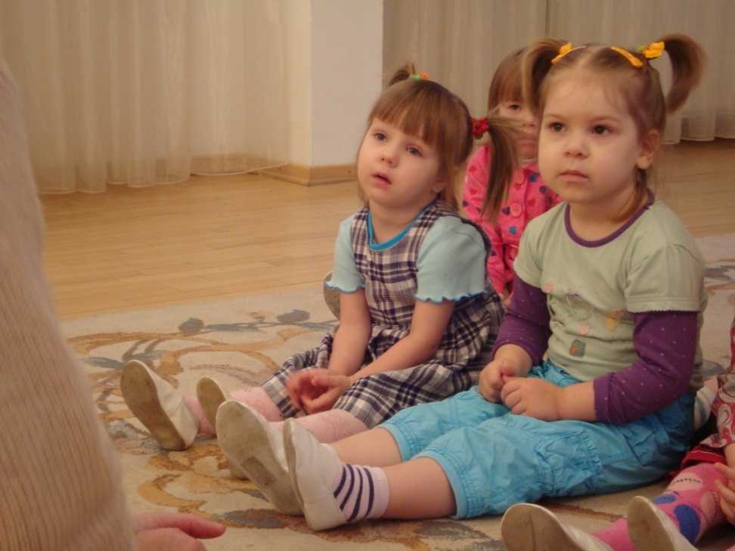
ФОП дошкольного образования.
ОО «Физическое развитие»
Основная гимнастика
Подвижные игры
Формирование основ ЗОЖ
Спортивные упражнения
Активный отдых

Slide 18
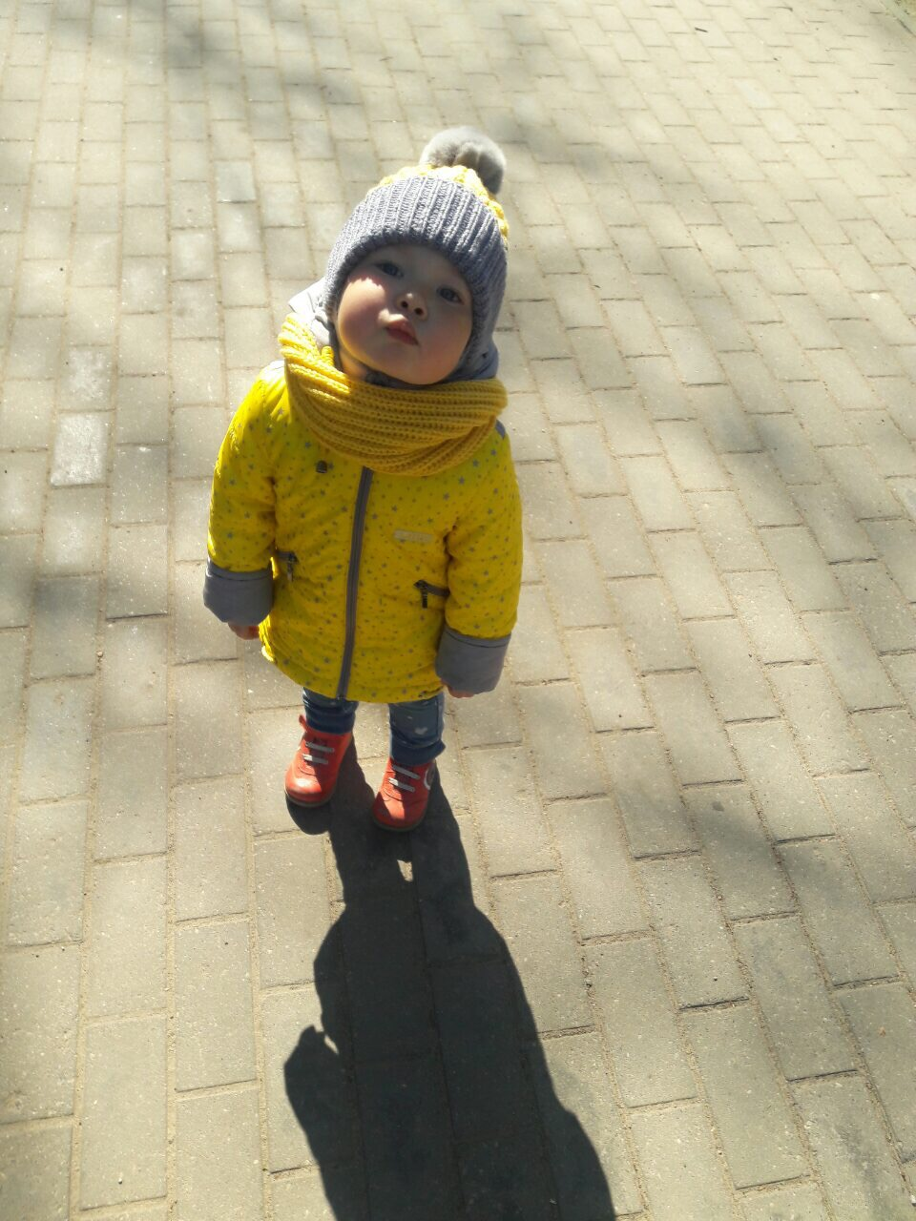
ФОП дошкольного образования.
ОО «Познавательное развитие»
Сенсорные эталоны и познавательные действия
Математические представления
Природа
Окружающий мир

Slide 19
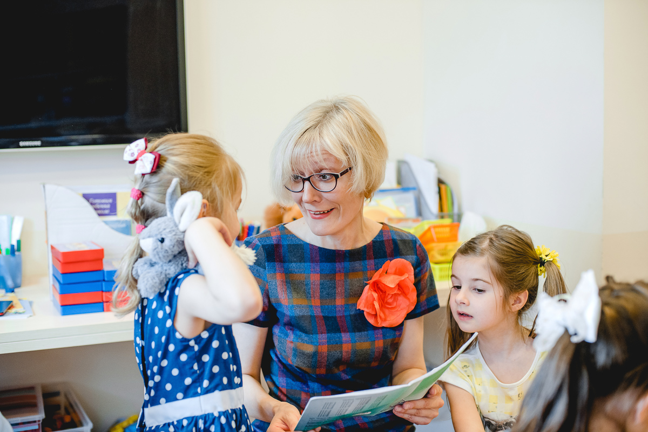
ФОП дошкольного образования.
ОО «Речевое развитие»
Связанная речь
Звуковая культура речи
Формирование словаря
Подготовка к обучению грамоте
Грамматический строй речи
Интерес к художественной литературе

Slide 20
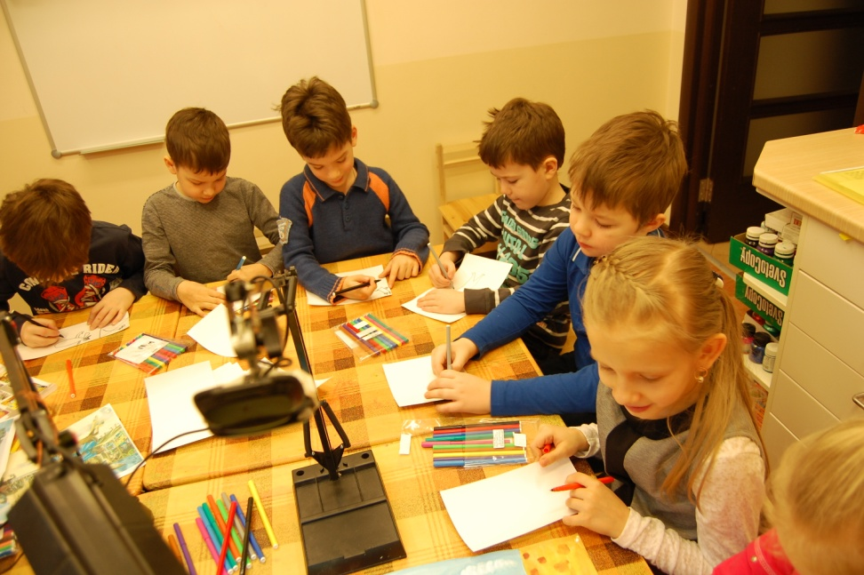
ФОП дошкольного образования.
ОО «Художественно-творческое развитие»
Рисование
Лепка
Приобщение к искусству
Театрализованная деятельность
Конструктивная деятельность
Культурно-досуговая деятельность
Музыкальная деятельность

Slide 21
Новая ситуация развития системы дошкольного образования
Образовательные традиции
ФОП
Концепция ДО
Дошкольное образование 2030+
Воспитание и развитие ребенка дошкольного возраста как Гражданина Российской Федерации, формирование основ его гражданской и культурной идентичности на доступном содержании, доступными средствами.
Создание единого ядра содержания дошкольного образования, ориентированного на приобщение детей к духовно-нравственным и социокультурным ценностям российского народа, воспитание растущего поколения как знающего и любящего историю и культуру своей семьи, большой и малой Родины.
Создание единого, федерального образовательного пространства воспитания и развития детей от рождения до 8 лет, обеспечивающего ребенку и его родителям/законным представителям равные, качественные условия дошкольного образования, вне зависимости от места и региона проживания.
Единое пространство дошкольного образования

Slide 22
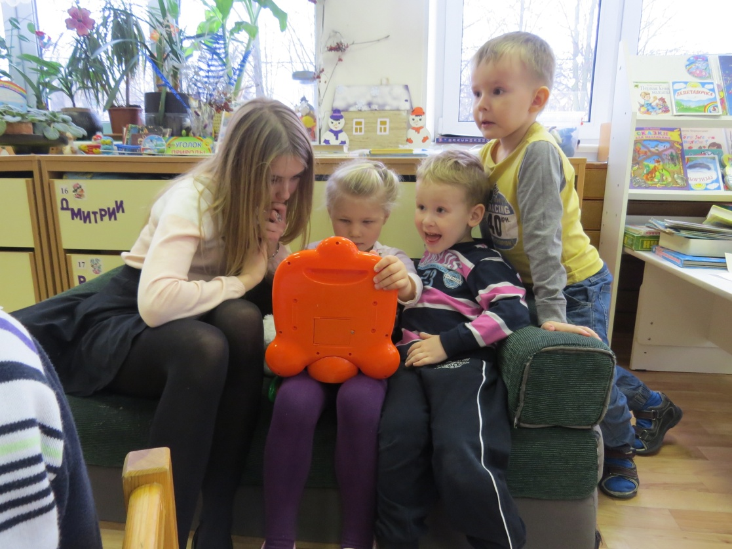
ФОП ДО – эволюционное развитие дошкольного образования
Ориентация на традиционные ценности отечественной системы ДО и ее инновационное развитие
Допредметное содержание и методики дошкольного образования в едином образовательном пространстве
Особое пространство для комфортной жизнедеятельности и развития ребенка.
Организация детской жизни и деятельности
Научная методология
Профессиональная деятельность педагога ДО
Новое время, новые дети, новые взрослые
Notes:
В Российской Федерации, в соответствии с законом «Об образовании», дошкольное образование является уровнем основного общего образования. Современное дошкольное образование в России – это сложившаяся система, которая включает образовательный стандарт; примерную образовательную программу; широкий круг вариативных комплексных и парциальных образовательных программ; систему подготовки кадров для разных типов дошкольных образовательных организаций; сеть государственных и негосударственных дошкольных образовательных организаций. Система дошкольного образования в России ориентирована на традиционные ценности, на сложившиеся методики раннего развития, воспитания и обучения детей, на современных субъектов системы (детей, педагогов, родителей).

Slide 23
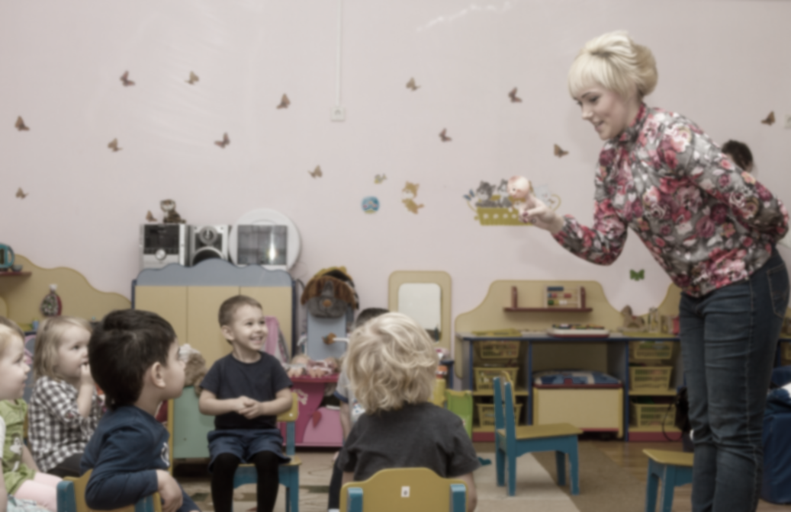
Чем меньше возраст ребенка, тем выше квалификация специалиста, с ним взаимодействующего
Школа
СПО
ВО
ДПО
+
Мультикомпетенции специалиста ДО
НАУКА
ПРАКТИКА
ОБРАЗОВАНИЕ

Slide 24
Кадры решают все?
Практически в каждом городе России есть:
! педагогический колледж,
! в каждом вузе, имеющем педагогические профили, осуществляется подготовка педагогов дошкольного образования,
! каждый ИРО предлагает программы ДПО педагогам-дошкольникам
Сегодня, мы постепенно теряем уникальную систему подготовки специалиста для дошкольного образования:
С 2017 по 2023 гг защищено в области дошкольной педагогики и методик дошкольного образования:
Докторских диссертаций – 4
Кандидатских диссертаций - 72
Сокращение КЦП, низкий интерес абитуриентов
Укрупнение структурных подразделений
Снижение качества преподавания дошкольной педагогики, методик дошкольного образования

Slide 25
Методический портфель педагога, работающего по ФОП
ДОШКОЛЬНОЕ ОБРАЗОВАНИЕ. ПУТЕВОДИТЕЛЬ ДЛЯ ПЕДАГОГА.
выполнен в формате ежедневника
имеет тематические рубрикаторы
ориентирован на ведущие группы задач, которые педагог ежедневно решает в своей профессиональной деятельности:
как педагог в работе с детьми ориентируется на планируемые результаты освоения образовательной программы
как на основе планируемых результатов и педагогической диагностики педагог определяет задачи развития, воспитания, образования детей
как педагог планирует и организует образовательную деятельность с детьми
как педагог организует виды детской деятельности, общение и взаимодействие с дошкольниками
как педагог поддерживает инициативность, самостоятельность, творчество детей
как педагог взаимодействует с особыми детьми
как педагог создает безопасную и комфортную среду для развития и эмоционального благополучия детей
как педагог взаимодействует с родителями
как педагог взаимодействует с коллегами
практические советы, реальные ситуации и кейсы при раскрытии самых актуальных вопросов в каждой рубрике, которые помогут ответить на вопросы
НАБОР БЛОКНОТОВ ДЛЯ ПЕДАГОГА «РАБОТАЕМ ПО ФОП»
Состоит из 6 блокнотов
Блокноты адресованы педагогу конкретной возрастной группы
Блокнот «Общие советы»:
Знакомимся с ФОП
Планируем по ФОП
Работаем по ФОП
Содержит общие советы педагогу конкретной возрастной группы
На что обратить внимание при работе с планируемыми результатами освоения образовательной программы
Как учитывать возрастные особенности детей при организации образовательного процесса
Как учитывать индивидуальные проявления детей
Как организовать режим дня и режимные процессы
Как организовать образовательный процесс в группе
Как планировать образовательную деятельность
Как преобразовать предметно-пространственную среду группы
Блокнот «Образовательная область»:
Отдельный блокнот по каждой из пяти образовательных областей, для конкретной возрастной группы
Ответы на актуальные вопросы об организации образовательной деятельности
Копилка способов и приемов взаимодействия, игр, образовательных ситуаций, тематик бесед, проектов для детей ваше возрастной группы

Slide 26

Кому будет интересен и полезен Методический портфель педагога, работающего по ФОП?
Воспитателю.
Потому, что он планирует и реализует образовательную деятельность на основе Федеральной образовательной программы, осуществляет диагностику детских достижений, проектирует и реализует взаимодействие с родителями дошкольников
Старшему воспитателю / методисту / заместителю руководителя по УВР или ОЭР.
Потому, что представители методической службы организуют работу по подготовке образовательной программы ДОО на основе ФОП, сопровождают педагогов при планировании и реализации образовательной деятельности, помогают решить актуальные вопросы взаимодействия с родителями воспитанников
Педагогу дошкольного образования в частных развивающих центрах, клубах, студиях.
Потому, что он чаще всего работает с разновозрастной группой и нуждается в методическом материале, который позволит качественно дифференцировать задачи, содержание, способы организации образовательного процесса и развивающей деятельности с детьми в зависимости от возраста контингента.

Slide 27

Приказ Минпросвещения России от 3 мая 2023 г. № 336 «Об утверждении перечня юридических лиц – победителей конкурсного отбора на предоставление в 2023 году из федерального бюджета грантов в форме субсидий юридическим лицам и индивидуальным предпринимателям в целях достижения результата «Количество педагогических работников (в том числе воспитателей, управленческого персонала) организаций, реализующих образовательные программы дошкольного образования, прошедших в текущем финансовом году повышение квалификации по компетенциям, необходимым для работы с детьми дошкольного возраста» в рамках реализации федерального проекта «Современная школа» национального проекта «Образование» и размера предоставляемых им грантов»
«ФОП ДО – новый вектор развития компетенций педагога ДОО
в едином пространстве дошкольного образования»
Программа ДПО. 72 часа. Выдача удостоверений установленного образца
Обучение бесплатное для педагогических работников
Занятия и итоговая аттестация - дистанционно
5 модулей:
Обновление содержания дошкольного образования
Просветительская деятельность с родителями детей дошкольного возраста
Развитие инфраструктуры дошкольных образовательных организаций
Обновление содержания, технологий и инфраструктуры дошкольного образования в соответствии с требованиями ФАОП ДО
Лучшие практики в области системы ДО управленческих и образовательных моделей развития ДОО

Slide 28
«Природа желает, чтобы дети были детьми, прежде чем быть взрослыми. Если мы хотим нарушать этот порядок, то произведем скороспелые плоды, в
которых не будет ни зрелости, ни вкуса и которые не замедлят испортиться; у
нас получатся юные ученые и старые дети. У детства свои, ему свойственные,
способы видеть, думать и чувствовать, и нет ничего безрассуднее, как желать
заменить их нашими».
Ж.-Ж.Руссо
«Сегодня – дети, завтра – народ!»
С. Михалков
«Ребенок развивается, воспитываясь и обучаясь, а не развивается, и воспитывается, и обучается. Это значит: воспитание и обучение в к л ю ч а ю т с я в самый процесс развития ребенка, а не н а д с т р а и в а ю т с я лишь над ним».
С.Л. Рубинштейн

